Slide 1
Ръководителите по безопасност при работа
Разпознаване на опасности и поемане на рискове

Slide 2
Основна информация
Във VolkerWessels всеки е ръководител по безопасност. Всеки от колегите прилага WAVE и активно допринася за нашата култура на безопасност. Учим се един от друг и се състезаваме помежду си да вършим нещата правилно. Заедно поддържаме работното място безопасно, независимо от ролята на всеки в нашата работа.
Безопасно прибиране у дома всеки ден: всичко започва с разпознаването на опасностите и осмислянето на възможните рискове, които поемаме или избираме да не поемем.
Гледайте видеото, включете се в обсъждането и работете по-безопасно – всеки ден!

Slide 3
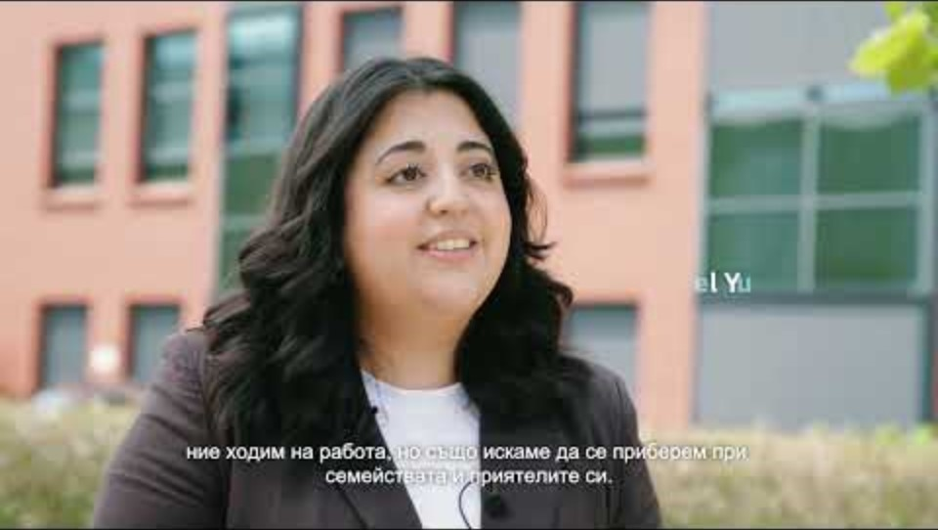
Как нашите ръководители по безопасност постигат това?

Slide 4
Как нашите ръководители по безопасност постигат това?
Как нашите ръководители по безопасност постигат това?
Срещу каква опасност на това работно място следва да вземете допълнителни мерки?

Slide 5
Какво можете да направите самите Вие?
Разпознаване на опасността!
Съвет: Обсъдете с Вашия екип опасностите, за да можете съзнателно да работите безопасно заедно. По този начин ще сте винаги нащрек, дори и ако работата се промени.
Въпрос: Как запознавате (новите или съществуващите) колеги с това кои са най-важните опасности във Вашата работа?
Може би сте свикнали с даден риск...
Съвет:Може да не забелязвате даден риск, защото „досега това никога не е било проблем“. Именно поради това трябва да отделяте допълнително внимание и време за проверка дали положението все още наистина е безопасно. Например като последователно извършвате LMRA (Анализ на риска в последния момент).
Въпрос: Отделяте ли понякога време, за да проверите дали все още работите безопасно?

Slide 6
Говорим едни с други
За коя опасност знаете много?
Кой е най-сериозният риск на това работно място? Защо?

Slide 7
Благодаря Ви за вниманието!
Въпроси или коментари?
veiligheid@volkerwessels.com
https://www.volkerwessels.com/nl/downloadpagina-veiligheid

Slide 8
Допълнителни въпроси за обсъждане
Допълнителни въпроси при срещи, свързани с инструментариума. Можете да използвате въпросите както намерите за добре.
Как оставате бдителни по отношение на опасностите?
Знаете ли пример за ситуация, която се е оказала опасна и е завършила зле?
Как учите децата да се справят с опасните ситуации?
Какви рискове поемате понякога у дома или при шофиране?
Кой риск не Ви дава да заспите нощем?
На кой риск смятате, че трябва да се отдели повече внимание?

